Slide 1

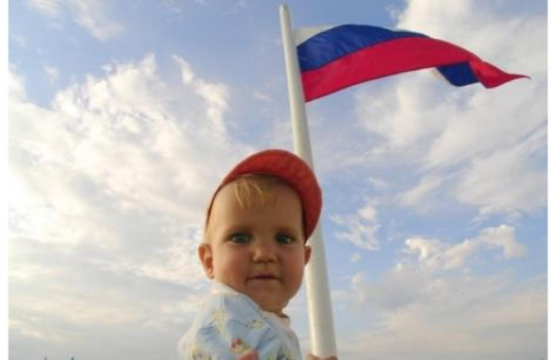
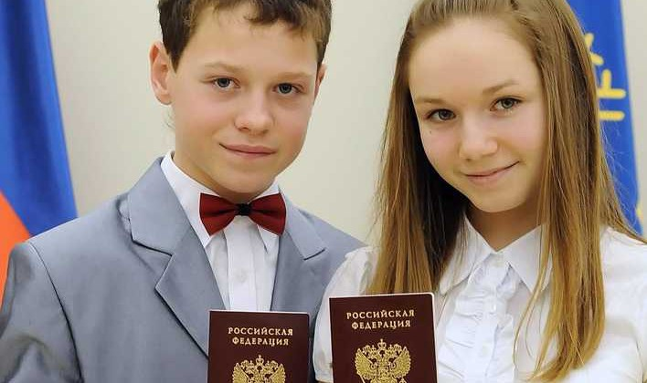
Я гражданин России!

Slide 2
Кто такой гражданин
России?
Мы живём в государстве, которое называется Российская Федерация, и являемся его гражданами.
Гражданин — это очень важное звание, которым гордятся люди и которое дано не всем. Каждый гражданин наделён правами, но имеет и обязанности, которые следует исполнять

Slide 3
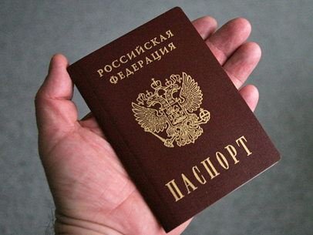
Советуем запомнить!
Гражданами называют людей, которые имеют правовые отношения со своим государством, права и обязанности, закреплённые в законах и охраняемые государственной властью.
Гражданство — это взаимная ответственность человека и государства; связь гражданина с государством.

Slide 4
Права гражданина
России
Гражданин России имеет право принимать участие в управлении государством, выбирать представителей в органы власти, высказывать собственную точку зрения по важным проблемам для страны на референдуме.
В Конституции РФ записано: «...граждане Российской Федерации имеют право участвовать в управлении делами государства как непосредственно, так и через своих представителей».

Slide 5

Кто такой патриот?
Настоящий патриот - это человек, который ценит и любит свою родину, народ, язык, историю, гордится своей культурой, достижениями народа, ценит и бережет природу своей страны.

Slide 6
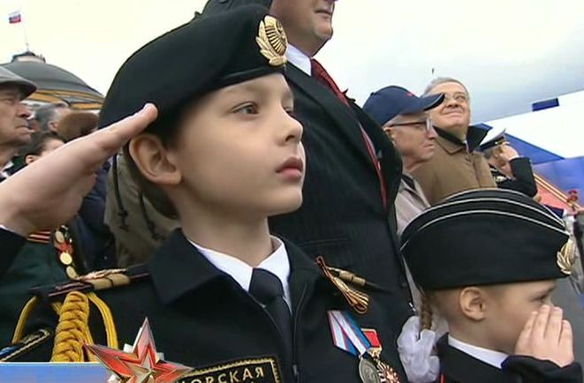
При этом не следует путать патриотизм и экстремизм. Ведь патриот вовсе не должен быть агрессивным по отношению к другим народам, но должен оберегать и защищать свой народ и страну.

Slide 7

Умная мысль
«Патриотизм — это не значит только одна любовь к своей родине. Это гораздо больше... Это — сознание своей неотъемлемости от родины и неотъемлемое переживание вместе с ней её счастливых и её несчастных дней».
- - Алексей Николаевич Толстой, русский писатель - -

Slide 8
Кто является гражданином Российской Федерации?
В нашей стране действует Федеральный закон «О гражданстве Российской Федерации». В нём закреплены правила, в соответствии с которыми человек становится гражданином России или перестаёт им быть

Slide 9
Кто является гражданином Российской Федерации?
Гражданство Российской Федерации приобретается:
в результате приёма в гражданство Российской Федерации
по рождению
в результате восстановления в гражданстве Российской Федерации
по иным основаниям

Slide 10
Достойный гражданин своего Отечества
Быть гражданином Отечества означает стать активным участником общественной жизни, включаясь в решение важных вопросов во имя процветания и развития своей Родины.

Slide 11
Подведём итоги
В государстве могут проживать граждане (те, кто имеет правовую связь с государством), иностранцы (граждане другой страны). Документом, подтверждающим гражданство, является паспорт. Гражданин должен быть патриотом своей страны, любить её, заботиться о ней.

Slide 12
Практикум
Продолжите фразы.
Быть патриотом — это...
Быть достойным гражданином — это значит...
Считаете ли вы себя патриотом России? Свой ответ обоснуйте.
Во времена СССР композитор Оскар Фельцман и поэт Игорь Шаферан сочинили песню, в которой были такие слова: «Раньше думай о Родине, а потом о себе...» Согласны ли вы с этим высказыванием? Свой ответ обоснуйте.

Slide 13
Проверьте свои знания
Объясните смысл понятий: «гражданин», «гражданство».
На каком основании приобретается гражданство России?
Какими качествами должен обладать гражданин?
Приведите примеры проявления патриотизма в современной России.

